Slide 1

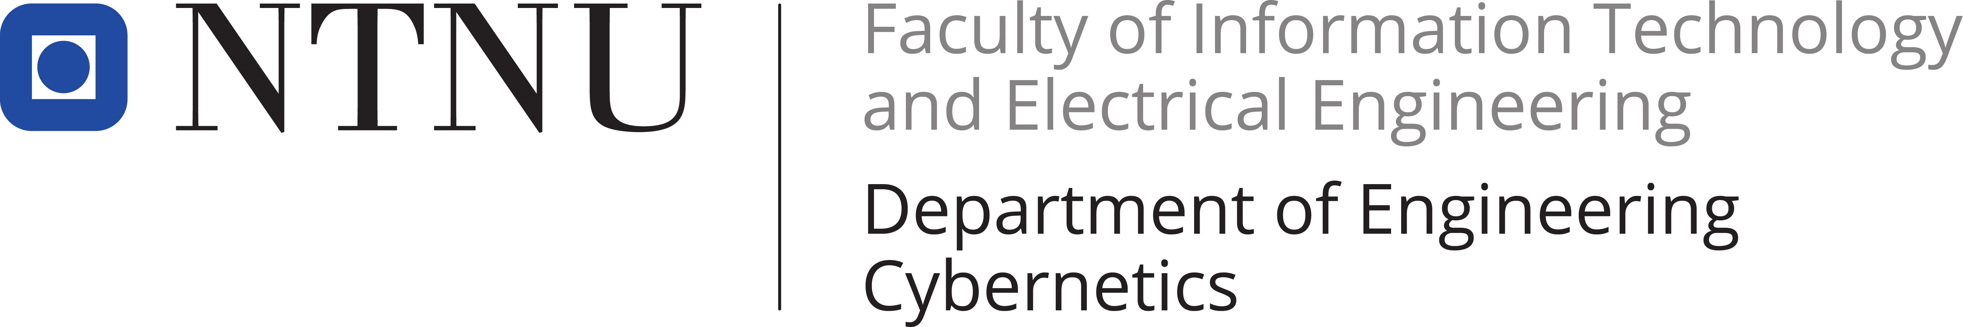
Oseanografisk instrumentering og biotelemetri
TTK15 November 2022
Andreas Hølleland MSc. Embedded Computing Systems
Notes:
LAURE
https://bpifrance-creation.fr/encyclopedie/porteur-projet-preparation-droits-obligations/preparation/plan-type-pitch-présenter
Qui nous sommes?
Présentation de l’équipe: étudiantes à la HE-arc
1. Gisela Cerron
Conception ergonomique et design , dire que c’est pour mon TB
2. Laure Würgler
Informaticienne
Microtechnique et électronique médicale, dire que c’est pour son TB de 2022
----
l'expérience et la compétence qui font sens avec votre projet.

Slide 2
Introduksjon
Feltarbeid
Utstyr
CTD analyse
Hydrofon analyse
Introduksjon
Måleinstrumenter og utstyr
CTD
Hydrofon

Slide 3
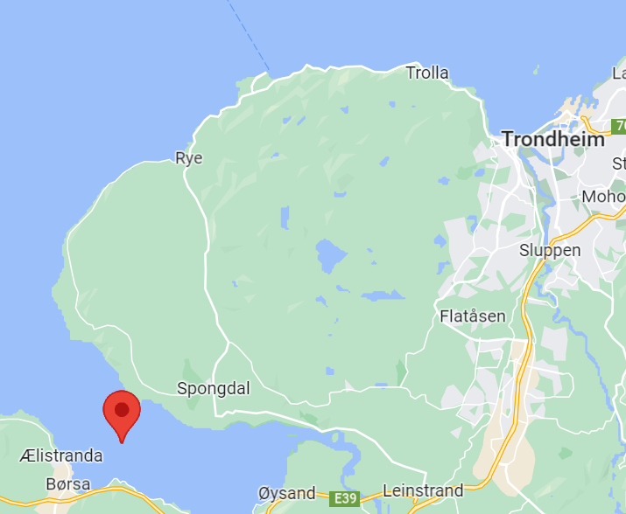
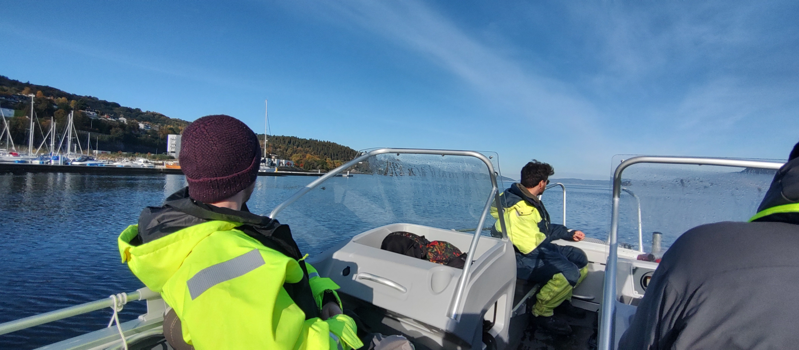
Feltarbeid
Introduksjon
Båttur i Trondheimsfjorden
CTD målinger
Hydrofon målinger fra akustiske sendere
Introduksjon
Måleinstrumenter og utstyr
CTD
Hydrofon

Slide 4
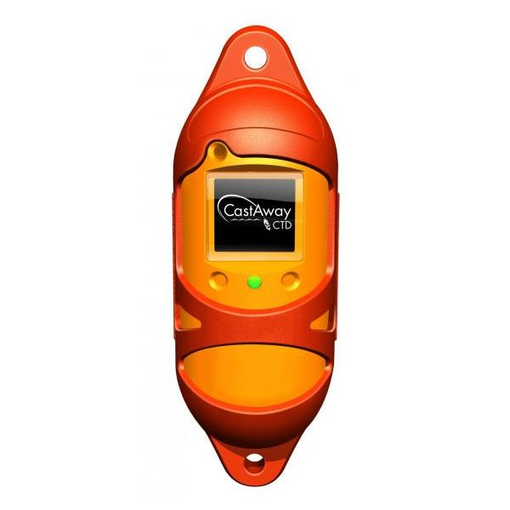
CTD
Måleinstrumenter og utstyr
SonTek CastAway-CTD
Output
Konduktivitet
Temperatur
Trykk
Salinitet
Lydhastighet
Tetthet
Dybde (0 til 100m)
GPS koordinater
5Hz sampling rate
Introduksjon
Måleinstrumenter og utstyr
CTD
Hydrofon

Slide 5
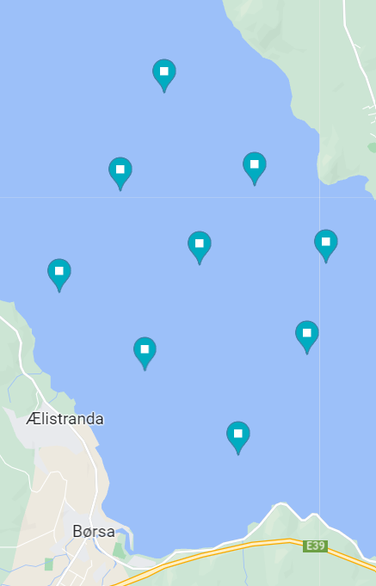
CTD
Måleinstrumenter og utstyr
SonTek CastAway-CTD
Output
Konduktivitet
Temperatur
Trykk
Salinitet
Lydhastighet
Tetthet
Dybde (0 til 100m)
GPS koordinater
5Hz sampling rate
Introduksjon
Måleinstrumenter og utstyr
CTD
Hydrofon

Slide 6
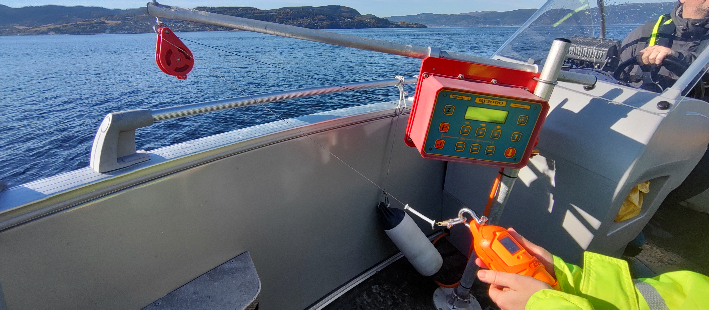
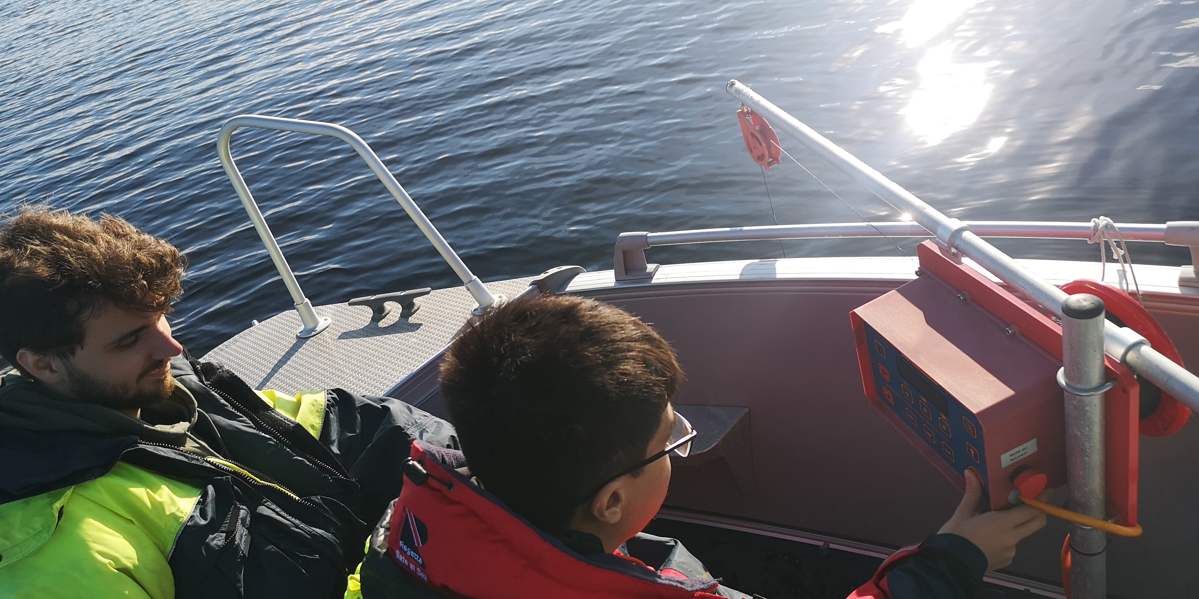
CTD
Måleinstrumenter og utstyr
SonTek CastAway-CTD
Output
Konduktivitet
Temperatur
Trykk
Salinitet
Lydhastighet
Tetthet
Dybde (0 til 100m)
GPS koordinater
5Hz sampling rate
Introduksjon
Måleinstrumenter og utstyr
CTD
Hydrofon

Slide 7
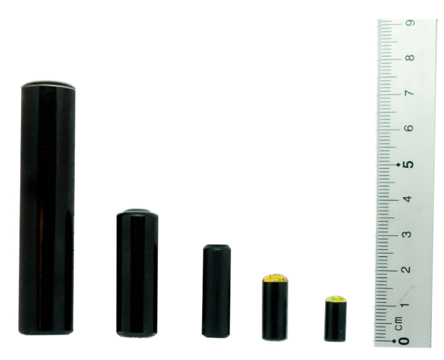
Akustiske sendere
Måleinstrumenter og utstyr
Produsert av Thelma Biotel
Brukt til å måle/studere fiskeatferd
Kan måle forskjelllige variabler avhenging av konfigurasjon
63-77 kHz
DPPM signal
Sender 8 pings som gir:
Code-Type (protokoll)
ID
Data
Checksum
Introduksjon
Måleinstrumenter og utstyr
CTD
Hydrofon

Slide 8
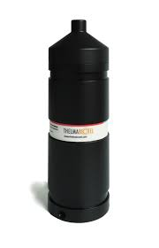
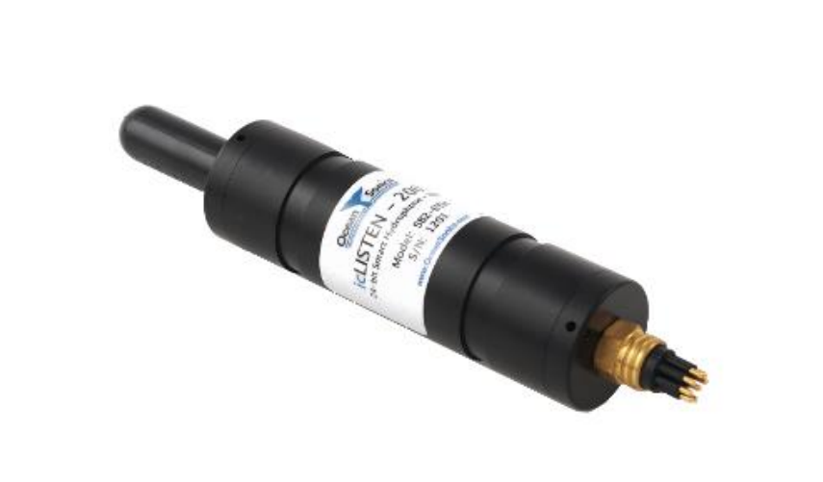
Hydrofoner
Måleinstrumenter og utstyr
Undervanns «mikrofon»
Ocesan sonics ICListen-HF
16 – 512 kS/s
24 or 16 bit data
10 – 200 kHz
Logger 1-minutt lange lydfiler med klokkeslett.
Thelma Biotel TBR700RT
63-77 kHz
Logger automatisk data mottatt fra de akustiske taggene som kan lastes opp til ComPort programmet
Logger også klokkeslett av mottatte sendinger og bakgrunnnstøy / SNR
Introduksjon
Måleinstrumenter og utstyr
CTD
Hydrofon

Slide 9
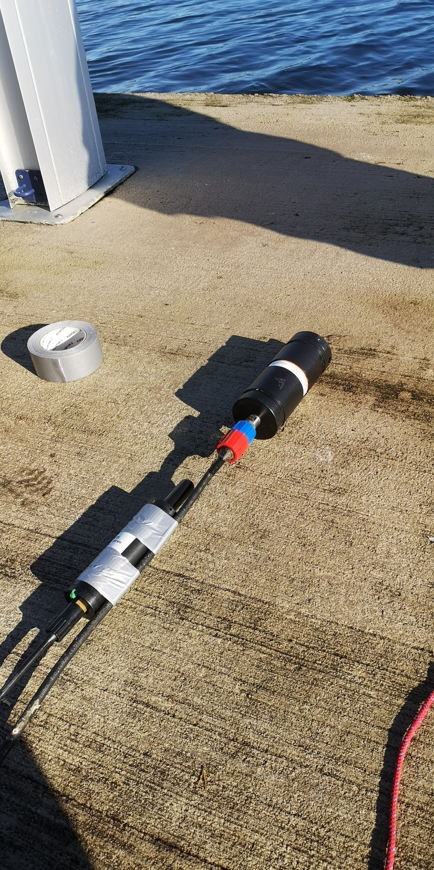
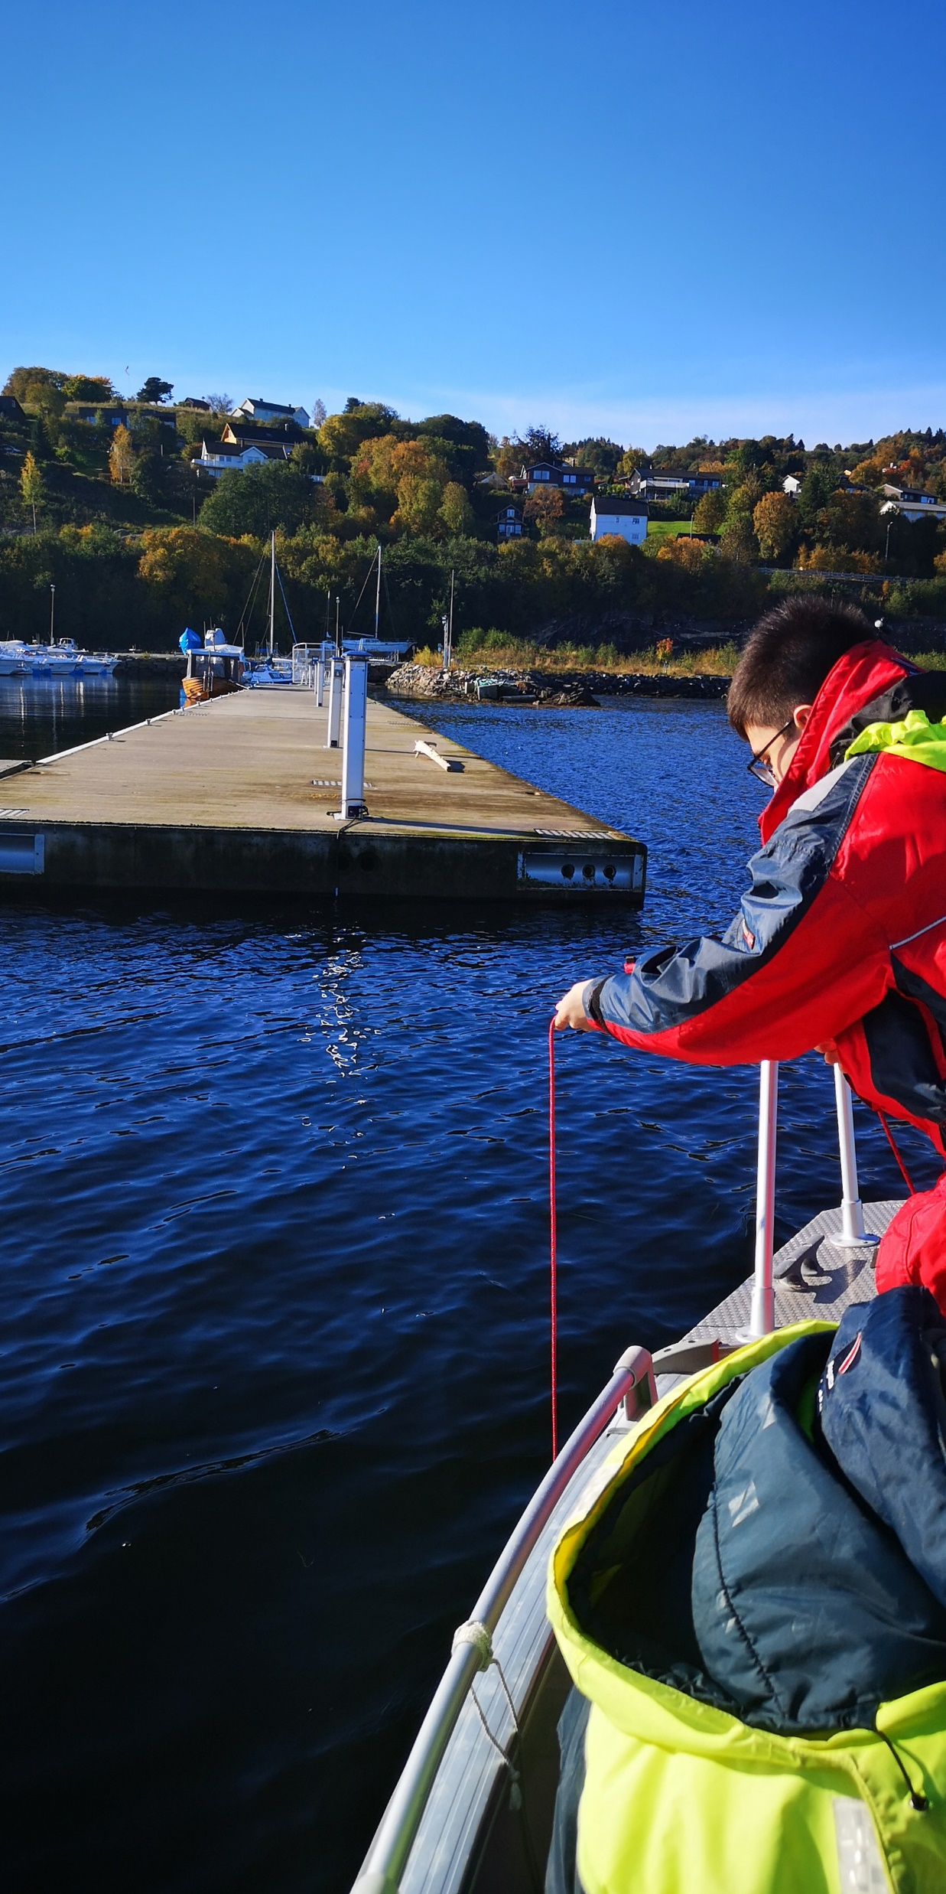
Hydrofon målinger
Måleinstrumenter og utstyr
Tre sendere ble brukt, en på 69kHz, to på 67kHz
Hydrofonene ble lagt i vannet på 5 meter dybde intill havnen
Senderene ble sluppet ut i vannet fra ulike avstander avstander i intervaller på rundt 3-4 minutter
5m
100m
200m
300m
400m
500m
700m
1000m
1.3km
Introduksjon
Måleinstrumenter og utstyr
CTD
Hydrofon

Slide 10
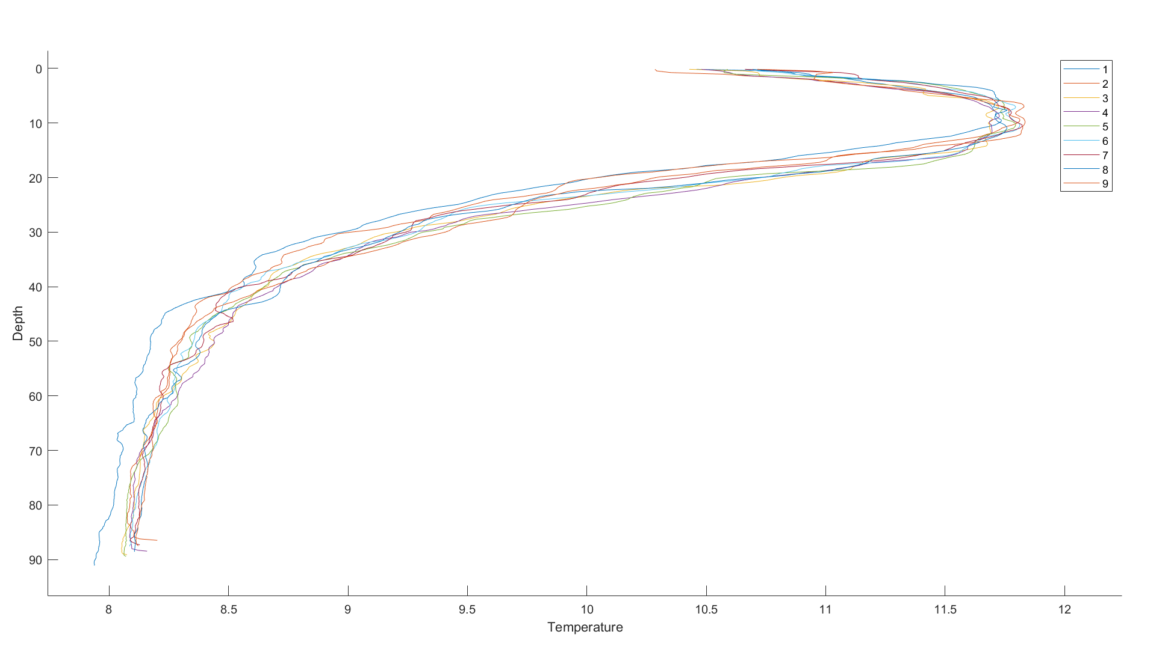
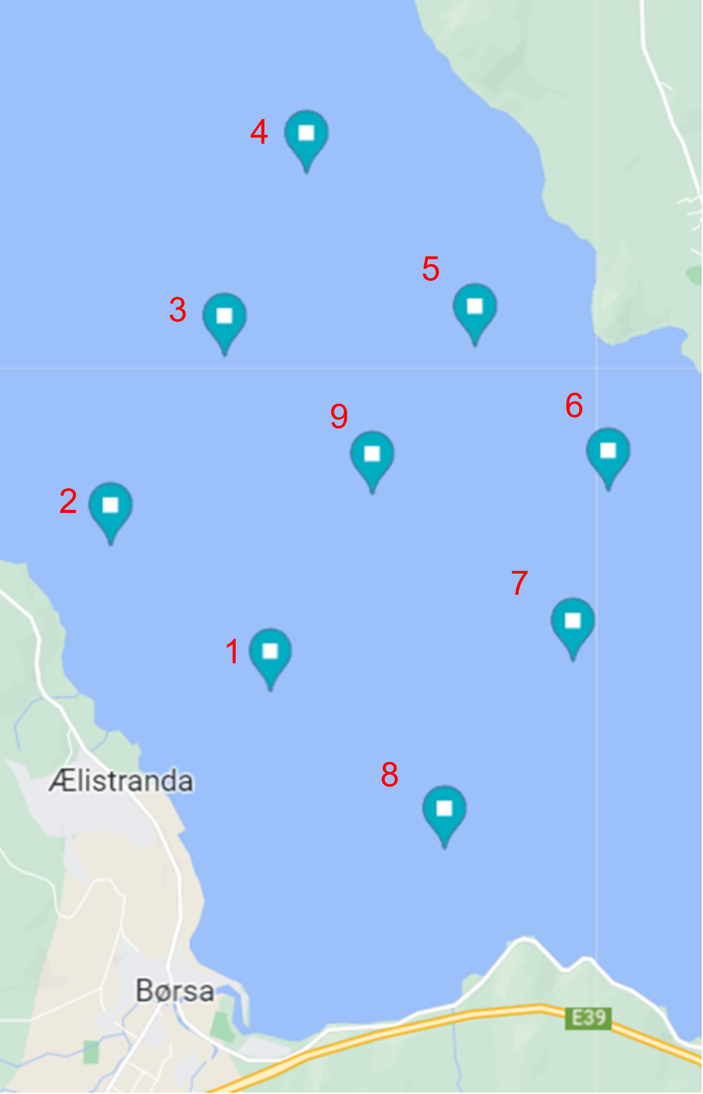
CTD Temperatur
Introduksjon
Måleinstrumenter og utstyr
CTD
Hydrofon

Slide 11
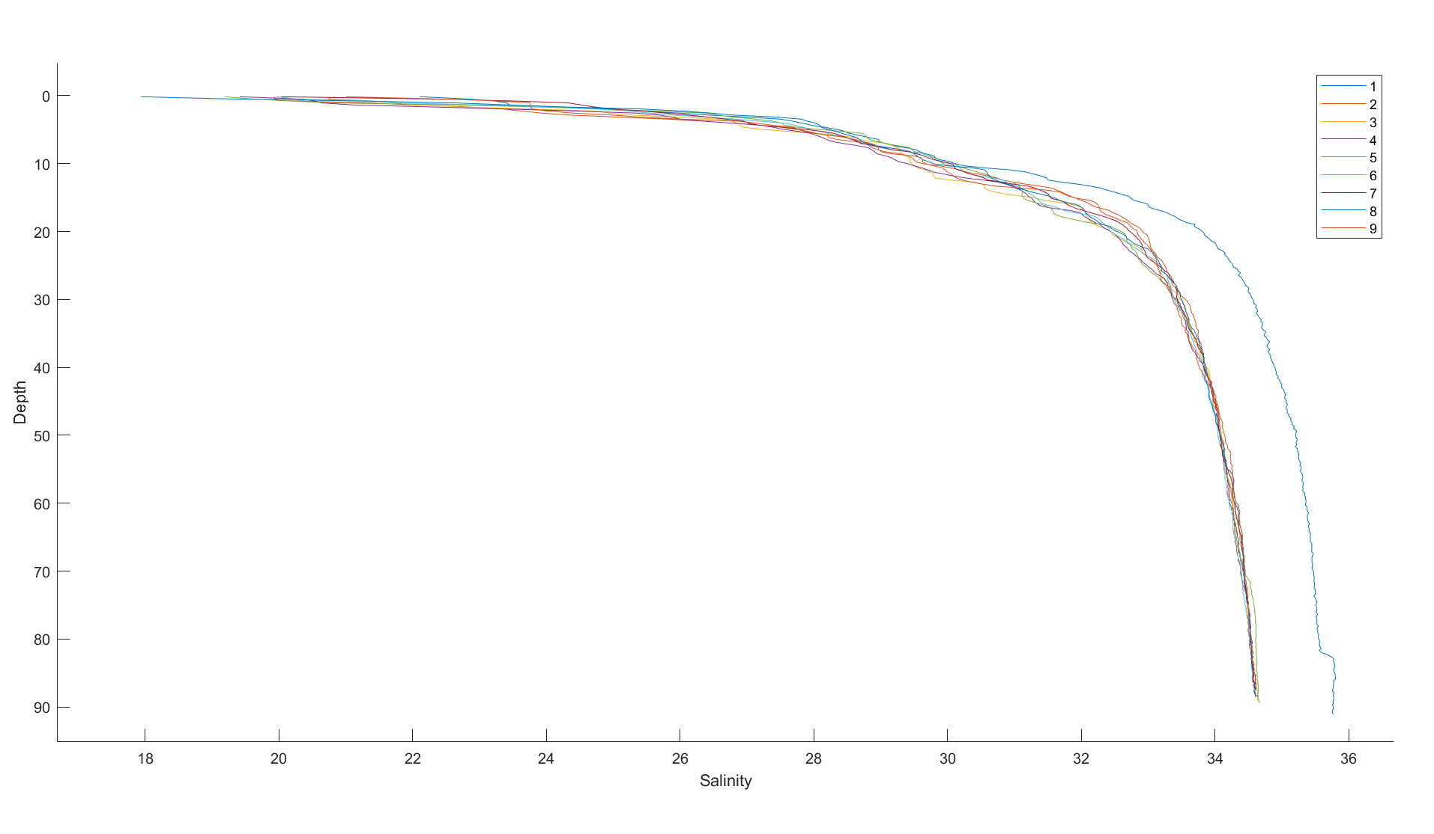
CTD Salinitet
Introduksjon
Måleinstrumenter og utstyr
CTD
Hydrofon

Slide 12
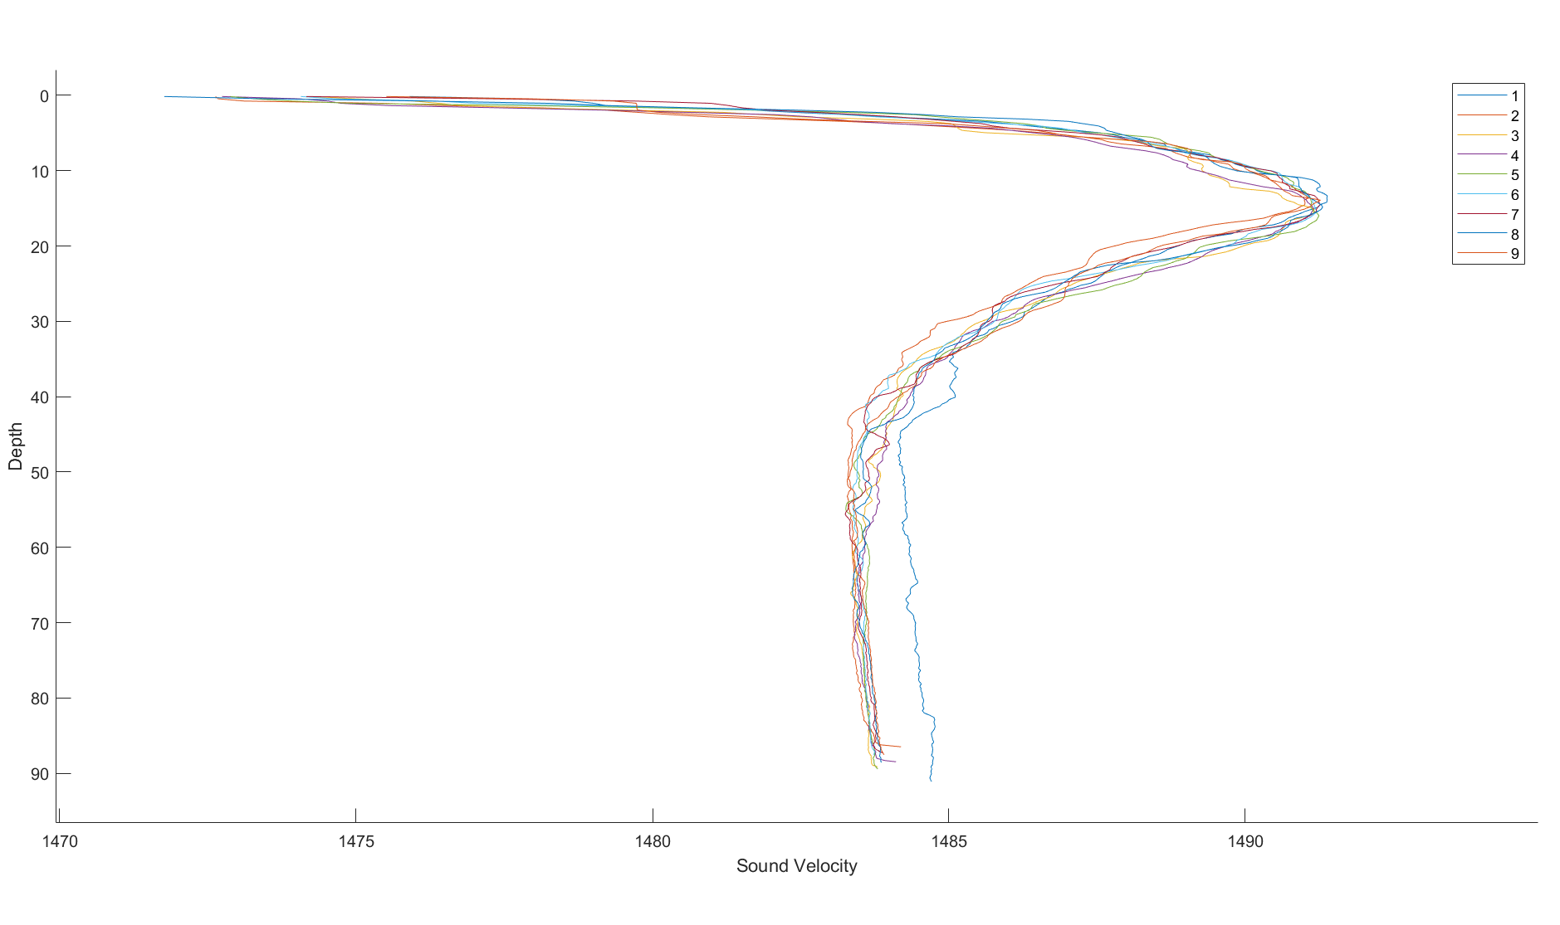
CTD Lydhastighet
Introduksjon
Måleinstrumenter og utstyr
CTD
Hydrofon

Slide 13
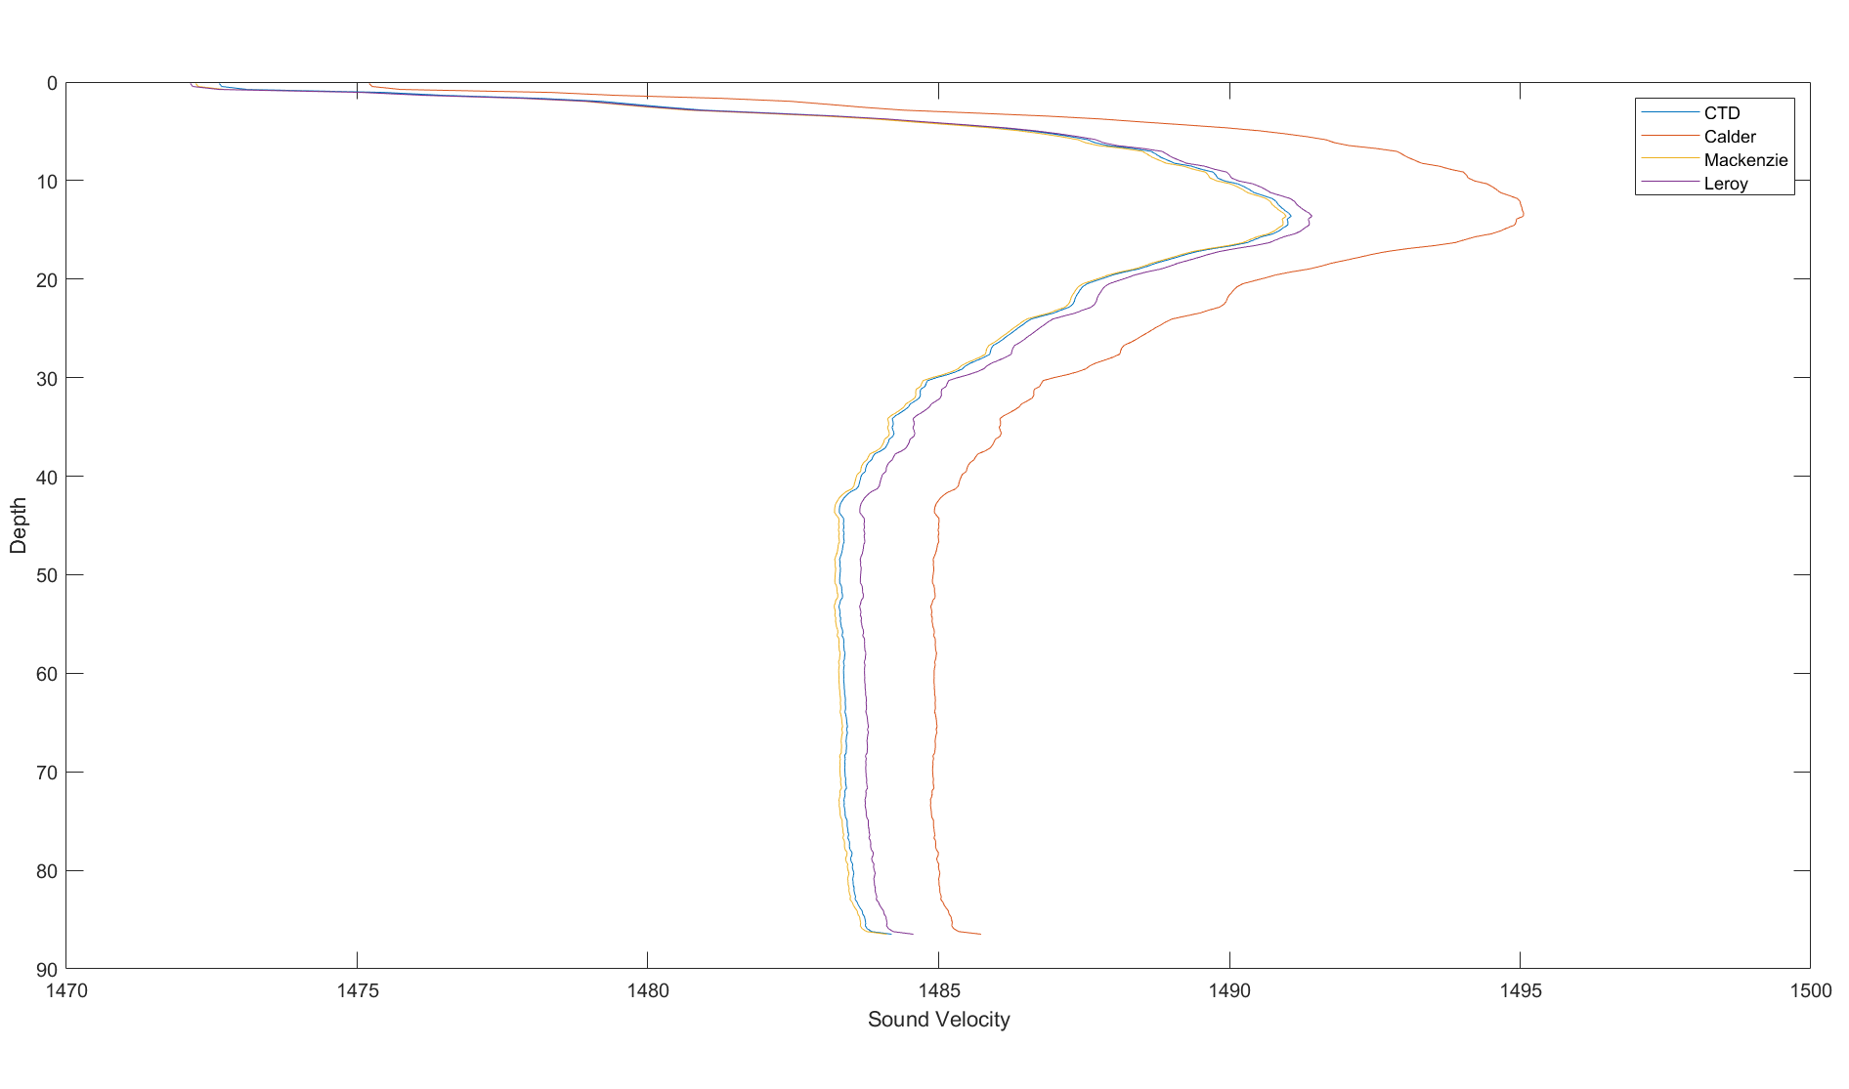
CTD Lydhastighet
Introduksjon
Måleinstrumenter og utstyr
CTD
Hydrofon

Slide 14
CTD Lydhastighet
Introduksjon
Måleinstrumenter og utstyr
CTD
Hydrofon

Slide 15
Hydrofon
Introduksjon
Måleinstrumenter og utstyr
CTD
Hydrofon

Slide 16

Ferdig ☺
Hølleland Andreas
andrholl@stud.ntnu.no
Notes:
LAURE
https://bpifrance-creation.fr/encyclopedie/porteur-projet-preparation-droits-obligations/preparation/plan-type-pitch-présenter
Qui nous sommes?
Présentation de l’équipe: étudiantes à la HE-arc
1. Gisela Cerron
Conception ergonomique et design , dire que c’est pour mon TB
2. Laure Würgler
Informaticienne
Microtechnique et électronique médicale, dire que c’est pour son TB de 2022
----
l'expérience et la compétence qui font sens avec votre projet.

